Slide 1
Introdução aos sistemas de comunicação
Equalizando o Canal

Slide 2
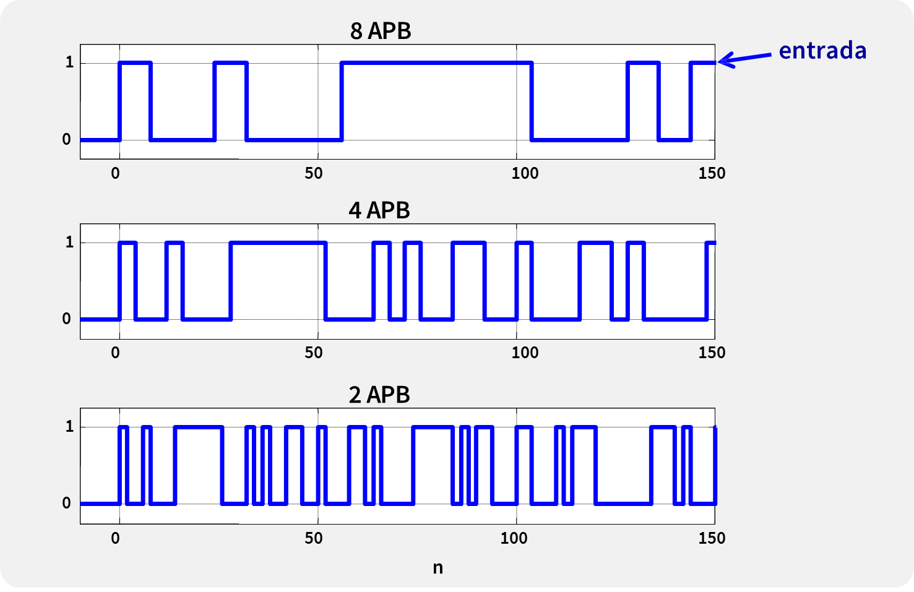
Sequência de bits
Canal
Notes:
para facilitar a visualização, vamos representar a onda como se fosse uma onda contínua.
Em AZUL temos a forma de onda da ENTRADA, codificada com 8, 4 e 2 AMOSTRAS POR BIT.

Slide 3
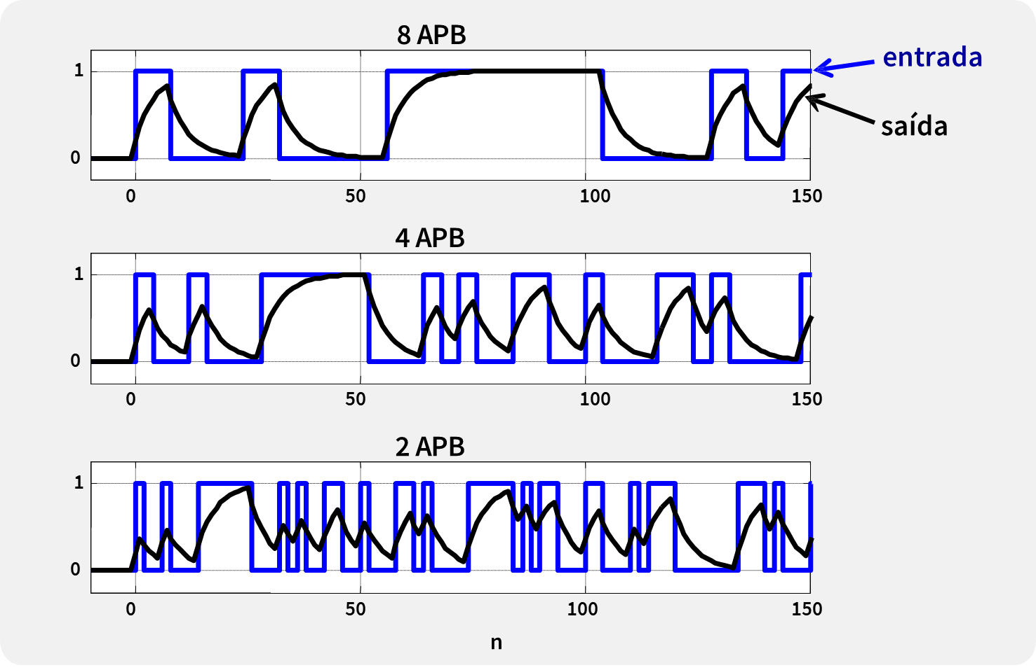
Sequência de bits
Canal
Notes:
Em preto vemos a SAÍDA de um canal modelado como um filtro passa-baixas.
Mais uma vez, podemos entender transições rápidas no tempo implicam em componentes de alta frequência, que neste caso são filtrados pelo canal, resultando em um sinal de saída SUAVIZADO ou ATRASADO.

Slide 4
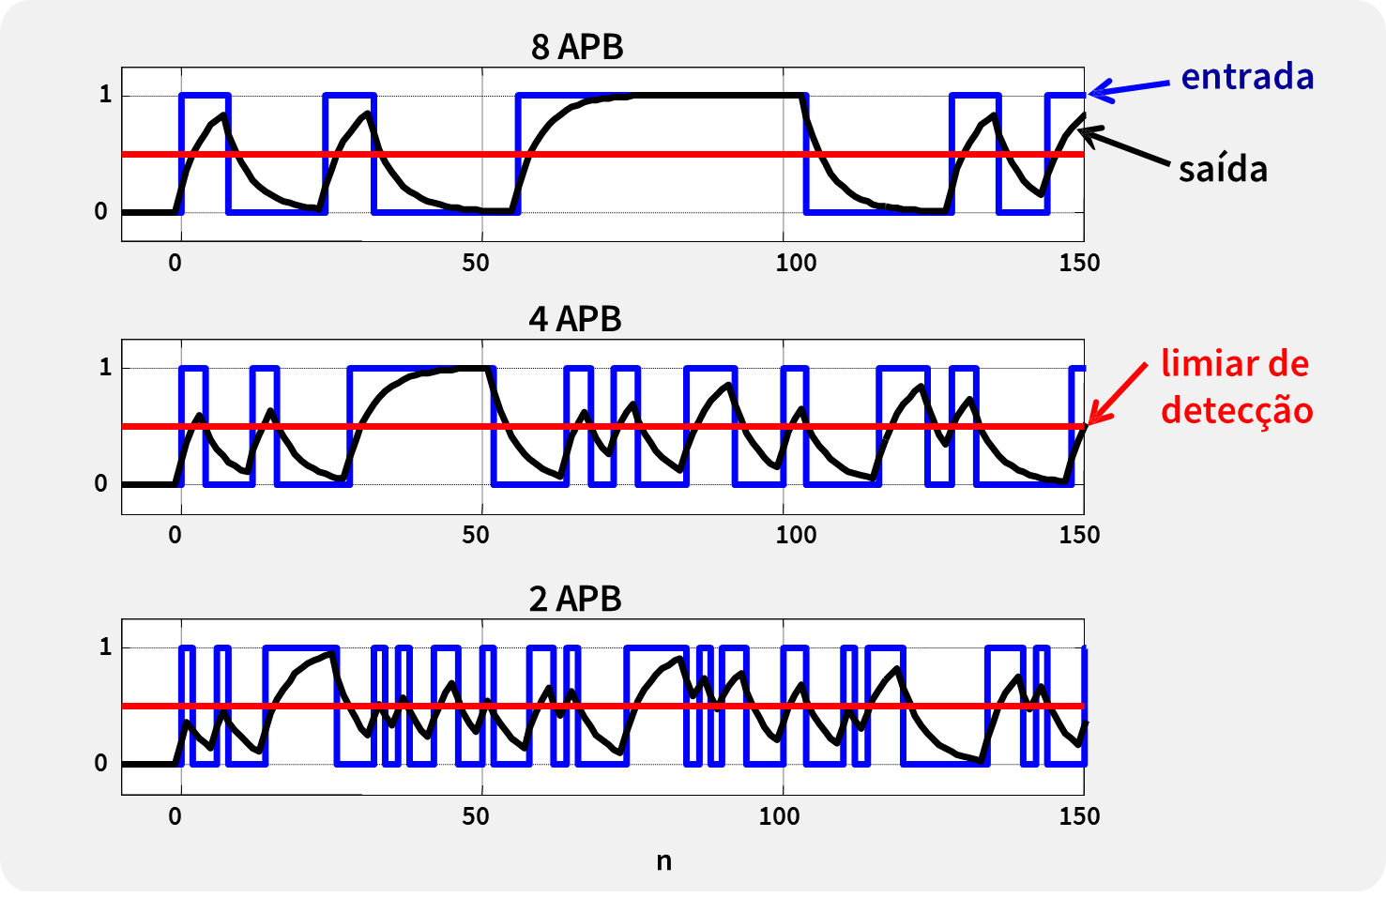
Sequência de bits
Canal
amostrador
0, 1
Notes:
No RECEPTOR, para recuperar a minha sequência de bits originais, defino um limiar e digo que recebi um “1” se no fim do período de bit o valor da onda está acima deste limiar, e “0” caso contrário.
Para as codificações com 8 e 4 AMOSTRAS POR BIT, consigo recuperar a sequência de bits original.
Mas para 2 APB, (CLICK)

Slide 5

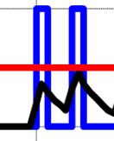
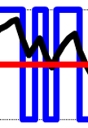
Sequência de bits
Canal
amostrador
0, 1
Notes:
Verifico, neste caso, a presença de duas situações onde ocorreu um ERRO RECUPERAÇÃO DE BIT, ou ERRO DE BIT para o sinal com menor TEMPO DE BIT (ou maior TAXA DE BIT).

Slide 6

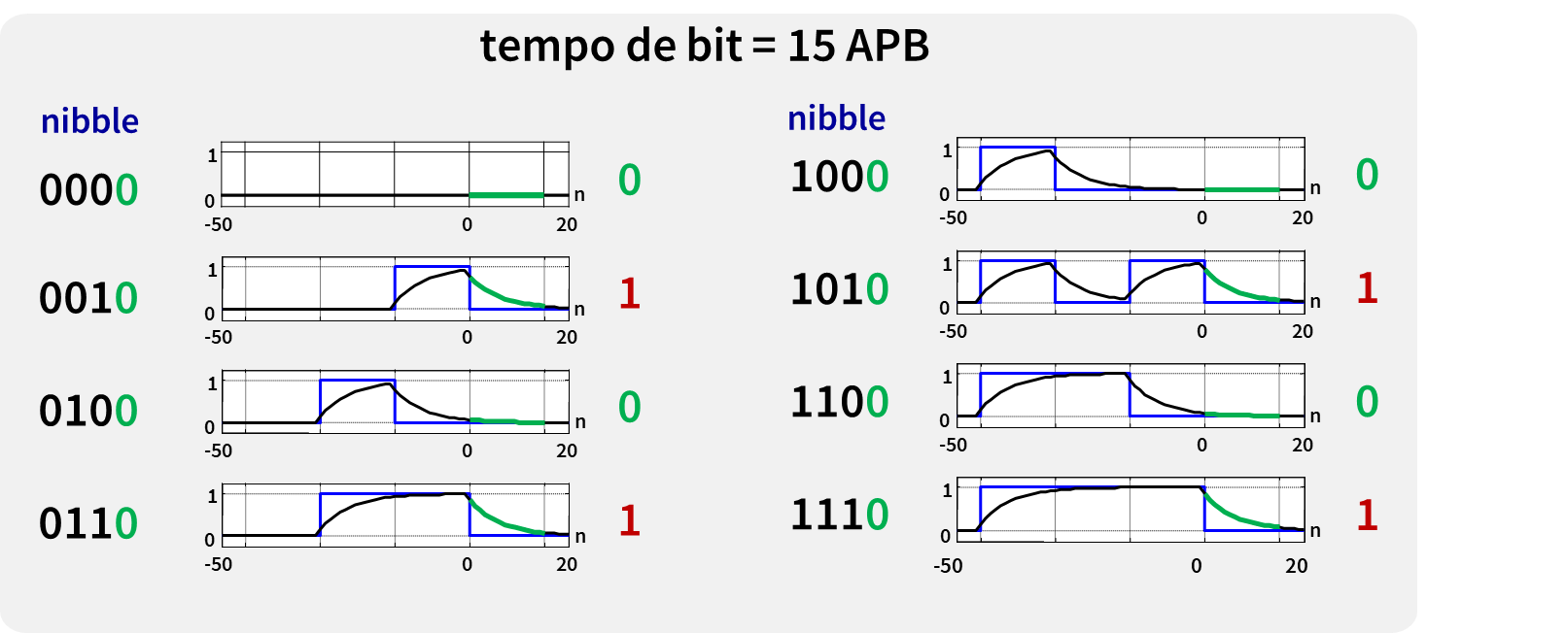
interferência intersimbólica
— entrada
— saída
Notes:
Quando ocorre INTERFERÊNCIA INTERSIMBÓLICA (ISI), a resposta a um bit “zero” ou “um” depende de quais bits foram transmitidos antes dele, devido ao tempo que leva para o canal responder a uma transição.
Vejamos alguns exemplos...
É intuitivo dizer que queremos que a (ISI) seja a menor possível, já que isso torna a resposta a cada bit mais PREVISÍVEL.
Para reduzir o ISI, podemos
diminuir o TEMPO DE ESTABILIZAÇÃO do canal, por exemplo, com componentes eletrônicos mais rápidos
Isto aumentará custos ou pode nem mesmo ser possível.
Aumentar o tempo de bit (APB)
Isso irá reduzir minha TAXA DE BITS
Equalizar o canal (que é o que veremos a seguir).
Portanto, o que vemos é que a interferência intersimbólica, significa é que temos um grande número de diferentes respostas possíveis para “0” e “1”, dependendo dos bits enviados anteriormente.
Uma maneira mais fácil de visualizar o efeito do ISI, desenvolvida pelos engenheiros é o diagrama de olho.

Slide 7
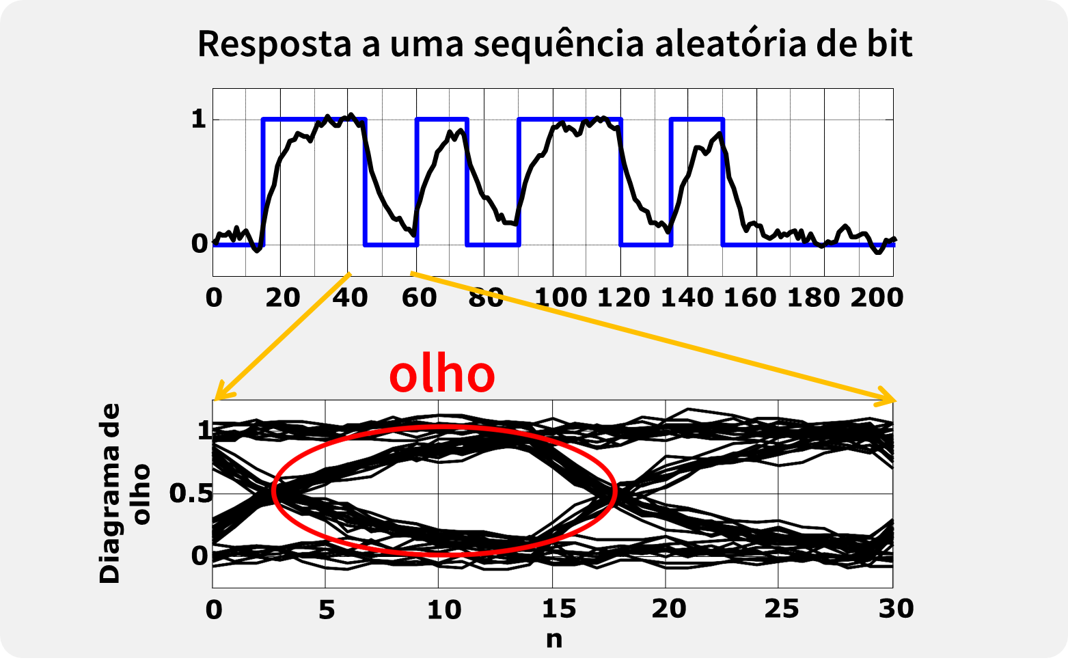
Diagrama de olho
Notes:
Um diagrama de olho resume o efeito da interferência intersimbólica, mostrando todas as respostas a “zeros” e “uns” simultaneamente.
Geramos um diagrama de olho sobrepondo gráficos da resposta do canal por dois tempos de bit.
Vamos ver como isso pode ser feito.
Para dar mais realismo, adicionamos também ruído ao sinal. Não se preocupem, veremos mais sobre isso na próxima semana.

Slide 8
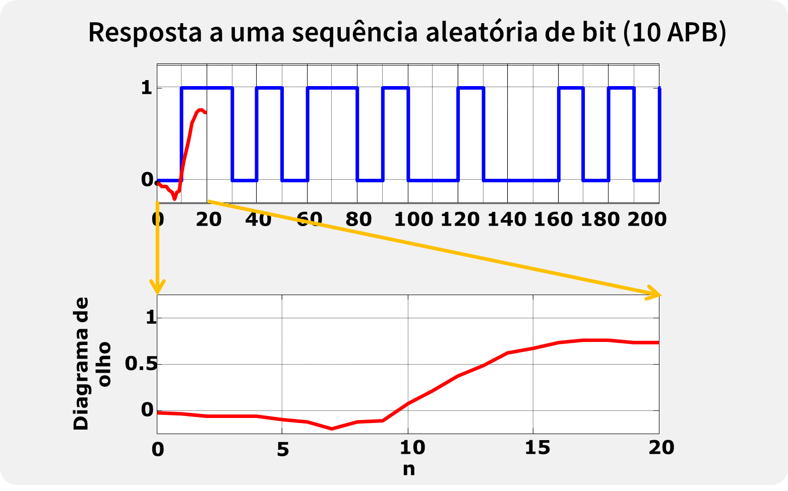
Diagrama de olho

Slide 9
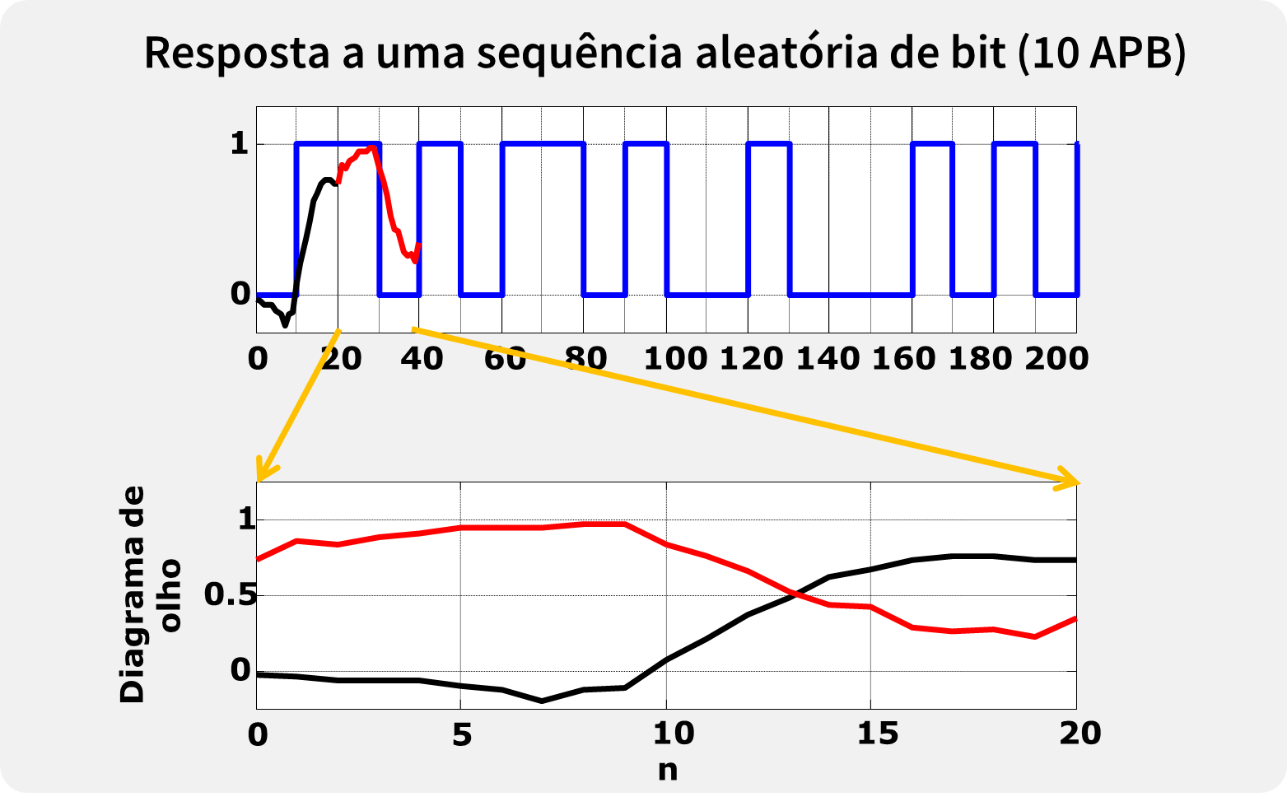
Diagrama de olho

Slide 10
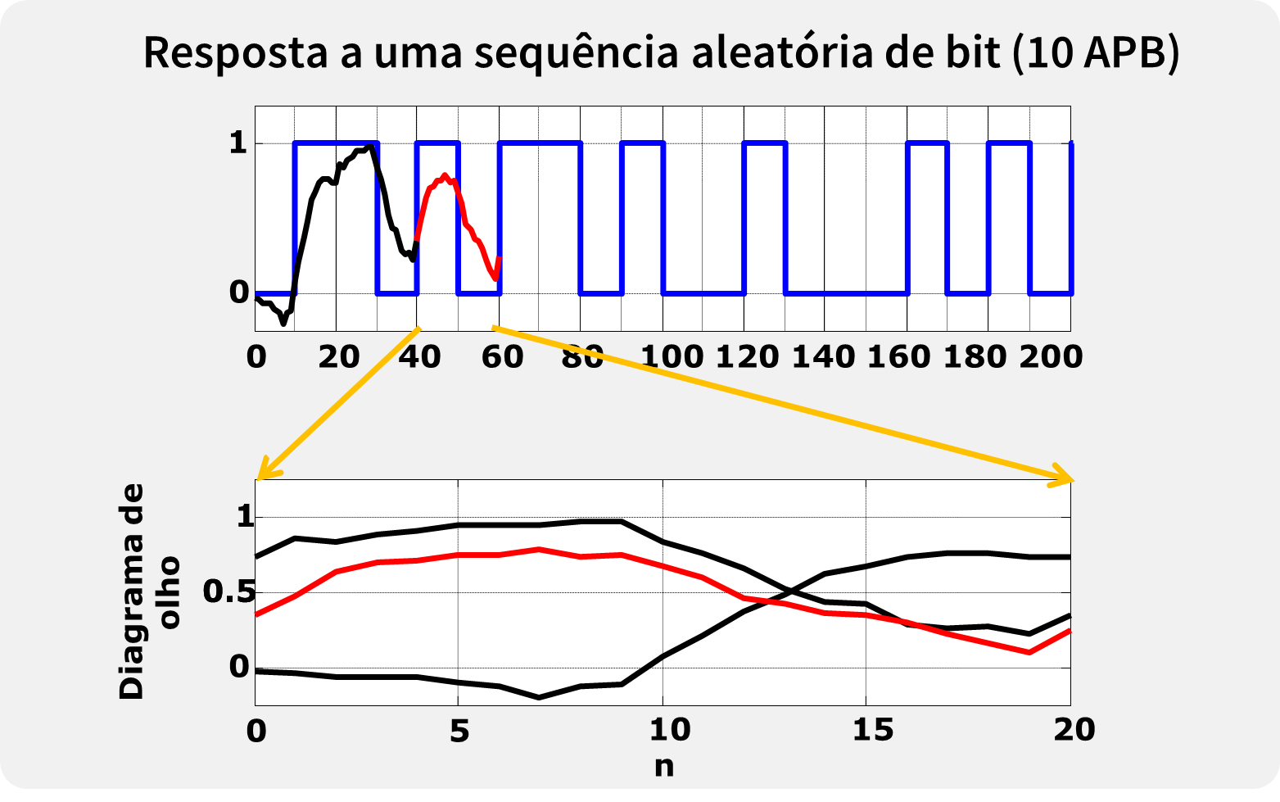
Diagrama de olho

Slide 11
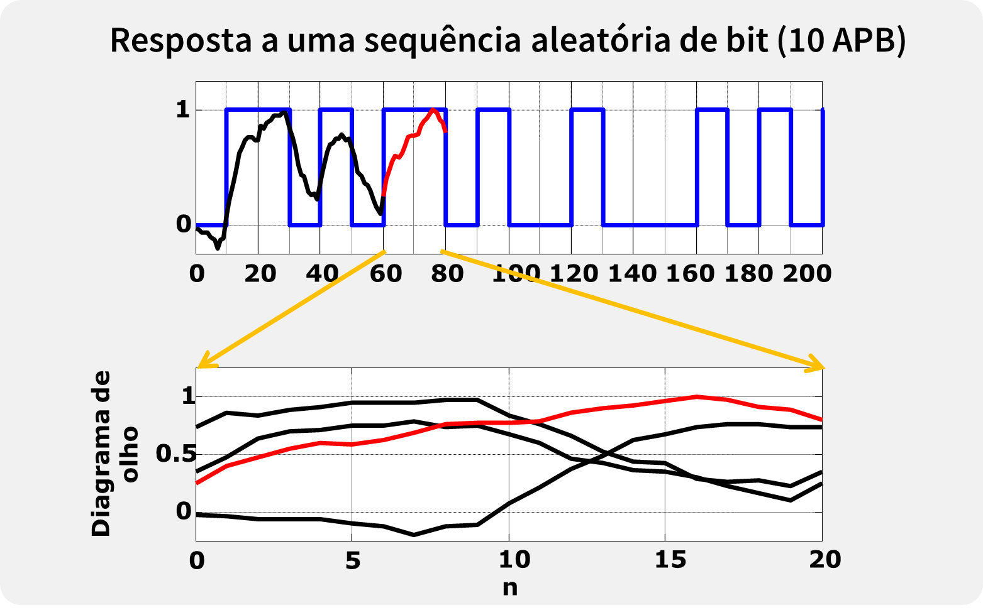
Diagrama de olho

Slide 12
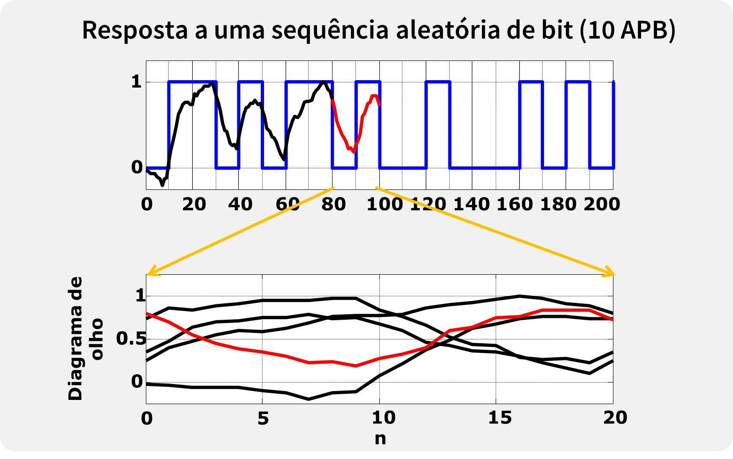
Diagrama de olho

Slide 13
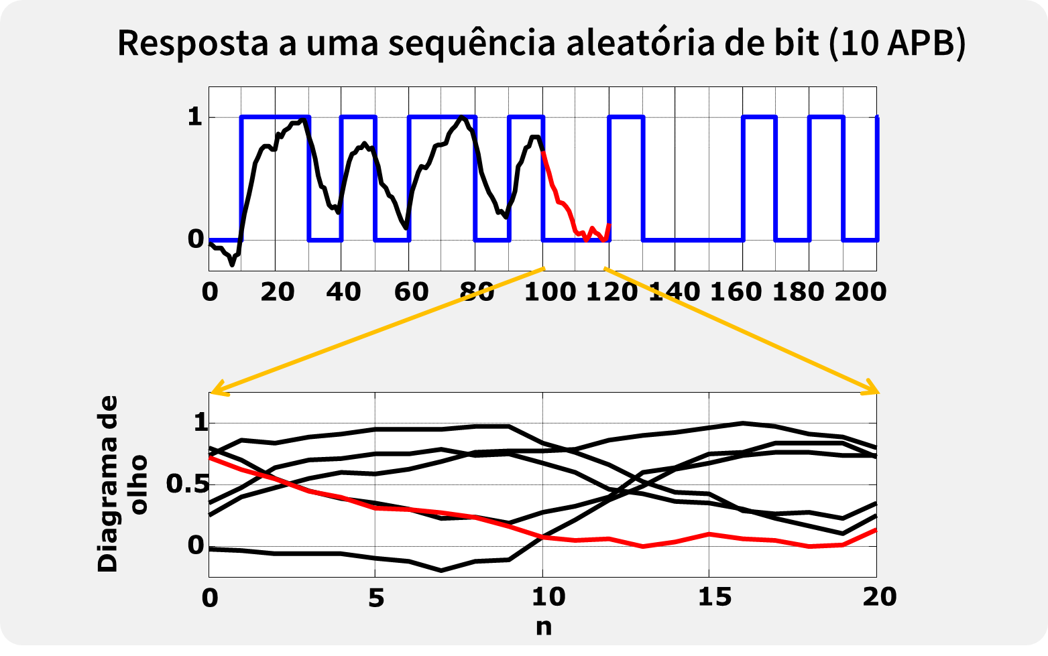
Diagrama de olho
Notes:
notem que começamos a visualizar nossos olhos aqui.
E o que queremos é que este OLHO esteja o mais ABERTO possível.
O que significa isto?

Slide 14
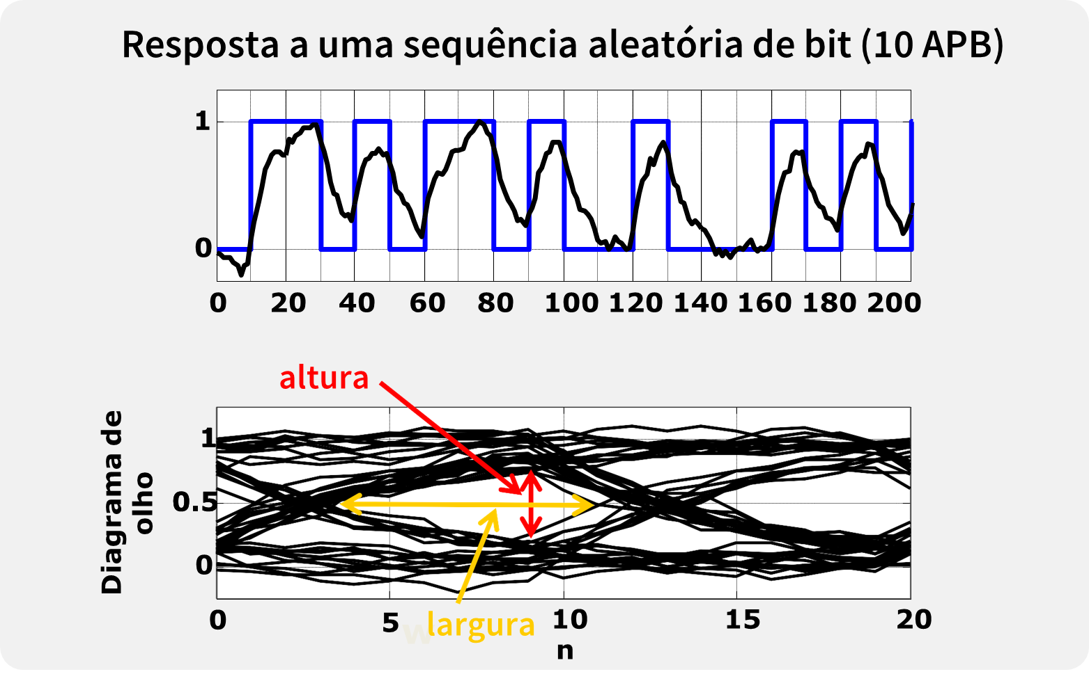
Diagrama de olho
Notes:
O RECEPTOR geralmente amostra o BIT no fim do tempo de bit, neste caso, em n = 10 – 1 = 9.
Logo, eu quero que tanto a sua ALTURA quanto a sua LARGURA neste ponto sejam as maiores possíveis.
Vejamos um exemplo de quando o olho está bem aberto...

Slide 15
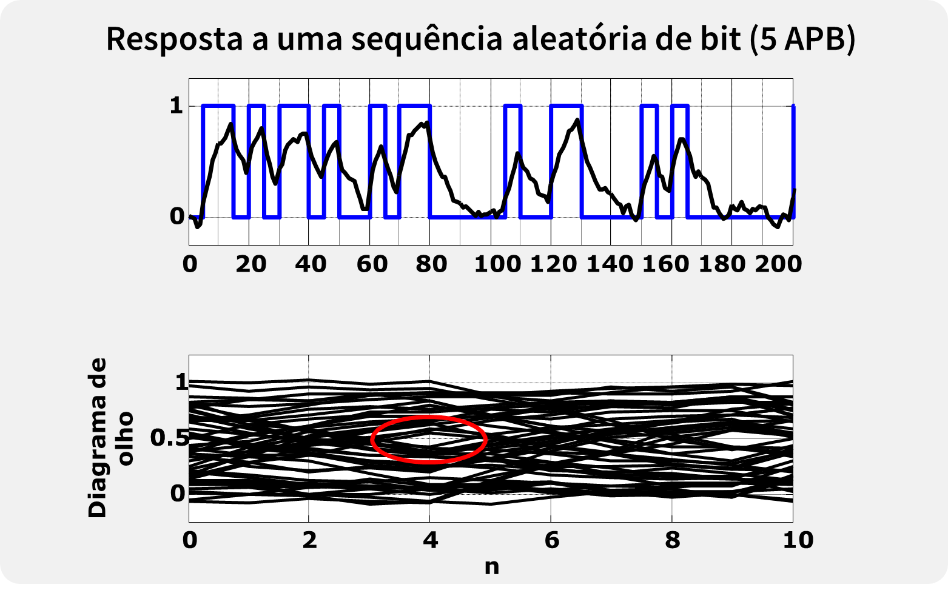
Diagrama de olho
Notes:
Agora, com APB = 5, eu devo amostrar em n = 5-1 = 4.
E aqui eu vejo um olho muito pequeno, ou seja, tenho uma variação muito grande de valores que podem representar os bits “0” e “1”.
É intuitivo dizer que as chances de erro de bit aumentam consideravelmente para este caso, certo?
Mas será que conseguimos atuar no Sistema para reduzir a distorção causada pelo canal?

Slide 16
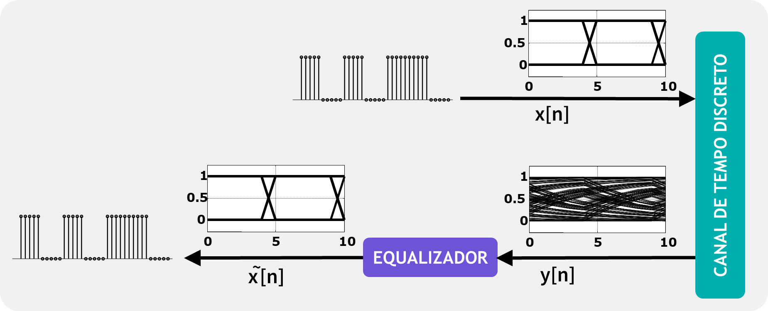
Equalizador
Notes:
O objetivo de um equalizador de canal é “desfazer” o efeito do canal.
Isso fará com que o olho se abra e sejamos capazes de recuperar o sinal com uma menor taxa de erro de bit.

Slide 17
equalizador
h[n]
x[n]
y[n] = x[n] ∗ h[n]
¿ ?
x~ [n] = ¿ ?
y[n]
Notes:
Já sabemos que podemos expressar qualquer sinal de entrada de um sistema discreto como uma soma de impulsos escalados e deslocados no tempo.
Conhecendo a RESPOSTA AO IMPULSO do sistema, podemos então calcular a saída pela soma das RESPOSTAS AO IMPULSO escalados e deslocados no tempo. Esta operação é conhecida por CONVOLUÇÃO.
Agora, infelizmente, não é assim tão fácil de se reverter o processo, ou seja conhecendo o sinal de saída calcular o sinal de entrada.
Isso no domínio do tempo...
E no domínio da frequência?

Slide 18
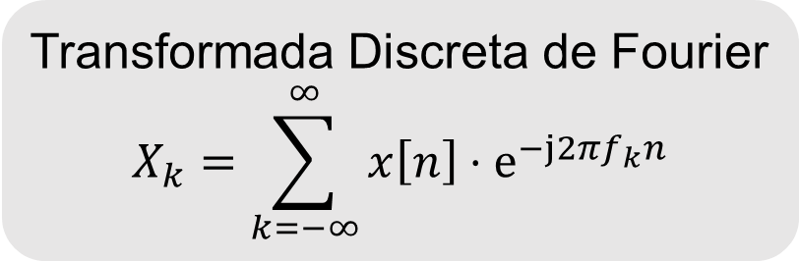
equalizador
Transformada Discreta de Fourier
$$X_{k}=\sum_{k=−∞}^{∞}{x\left[n\right]⋅e^{−j2πf_{k}n}}$$
H[k]
X[k]
Y[k] = X[k] ⋅ H[k]
¿ ?
X~ [k] = ¿ ?
Y[k]
Notes:
Usando a transformada discreta de Fourier, podemos obter o ESPECTRO do sinal de entrada.
Como já vimos, o ESPECTRO DO SINAL DE ENTRADA é então ponderado pela RESPOSTA EM FREQUÊNCIA do canal, resultando no ESPECTRO DO SINAL DE SAÍDA, ou seja, Y = X ⋅ H, a simples multiplicação dos coeficientes.
Agora, sabendo qua é o Sinal de saída e seu espectro, como posso obter uma estimativa do sinal de entrada?

Slide 19
equalizador
H[k]
X[k]
Y[k] = X[k] ⋅ H[k]
1/H[k]
X~ [n] = Y[k]/H[k]
Y[k]
Notes:
Basta olhar que para cada frequência normalizada Y = X ⋅ H, logo, para eu achar X, basta eu calcular X = Y/H para cada uma das frequências.
Ou seja, a RESPOSTA EM FREQUÊNCIA do meu equalizador deve ser o inverso da FRF do meu canal.
Viram como ficou fácil projetar o equalizador no DOMÍNIO DA FREQUÊNCIA?
Como já falei na aula passada, a Transformada de Fourier é apenas uma maneira diferente de expressar o mesmo sinal e que permite calcular algumas operações de maneira mais fácil, como a equalização de um canal via a simples inversão da sua RESPOSTA EM FREQUÊNCIA.
Dado então que eu conheça a FRF do canal e consiga projetar um equalizador para este canal, qual o efeito que podemos esperar do equalizador sobre o meu sistema?
Vamos olhar como o EQUALIZADOR altera o diagrama de olho.

Slide 20
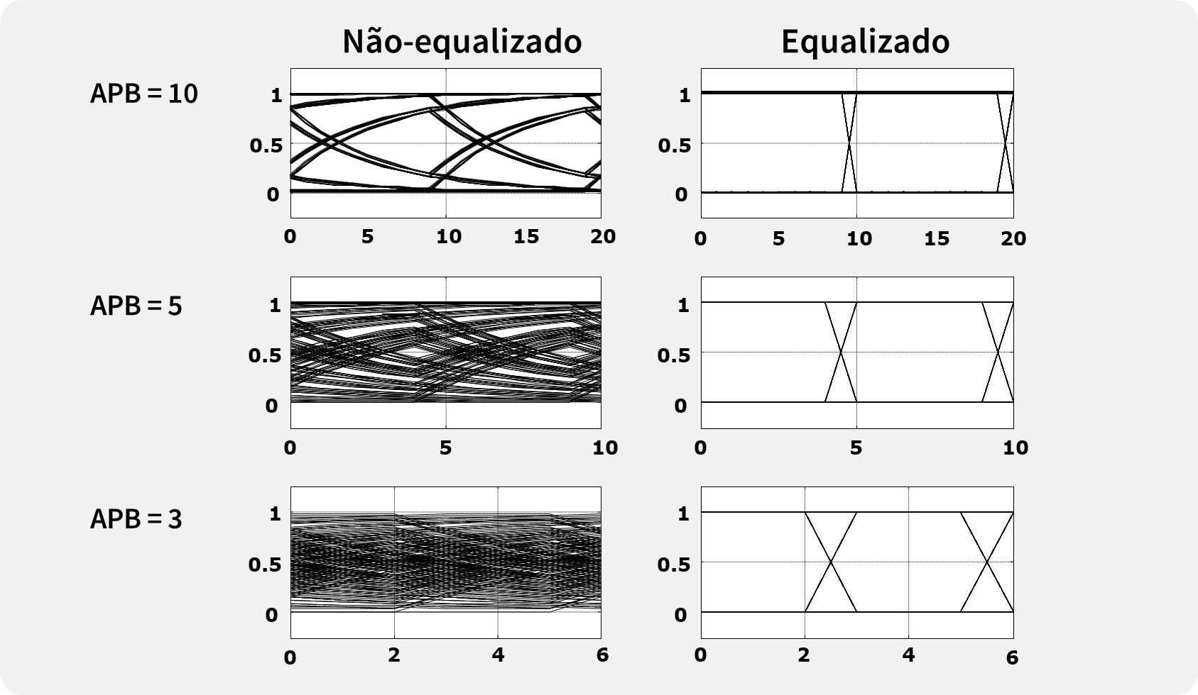
exemplo: FRF conhecidA
Notes:
Imaginem que eu conheça perfeitamente a RESPOSTA EM FREQUÊNCIA do meu canal.
Sendo assim, eu consigo projetar um equalizador perfeito, que consegue, neste caso ideal, anular o efeito da distorção no canal, e me retorna um diagrama de olho com máxima abertura.
Mas, em geral, não conhecemos a FRF do canal de antemão.
O que acabamos fazendo é estimar esta FRF, por exemplo pegando a resposta do sistema a um sinal conhecido e aí dividindo o espectro do sinal de saída pelo espectro do sinal de entrada.
Neste caso, (CLICK)...

Slide 21
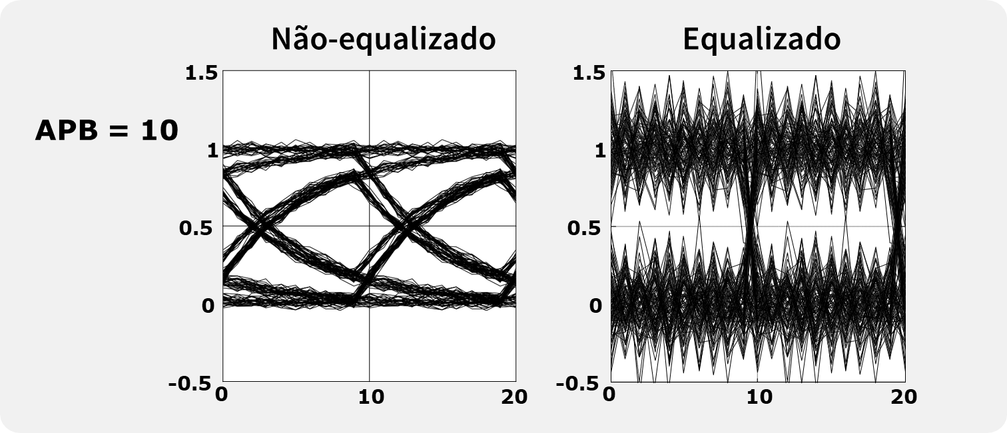
equalização: ruído aditivo
Notes:
OBS: mesma obs acima
Vamos assumir que eu conheço perfeitamente a FRF do canal (continuamos usando um modelo de filtro passa-baixas para o canal).
E vamos adicionar um pouco de ruído ao sinal, como podemos ver no diagrama da ESQUERDA.
Após aplicar a equalização do canal notamos que, embora a equalização tenha “aberto” a largura dos olhos, ela também aumentou o tamanho do ruído, “fechando” a altura dos olhos. Podemos dizer que a equalização PIOROU o processo de recuperção dos bits.
Isso nos mostra que precisamos ter cuidado cuidado com o ruído aditivo do canal.
Este será o assunto da nossa próxima aula.

Slide 22
Introdução aos sistemas de comunicação
Equalizando o Canal

